Slide 1

COMECE

Slide 2
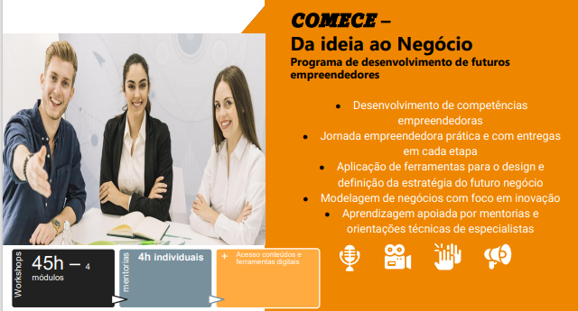

Slide 3

A Persona
Potencial Empreendedora.
Recém formada em Nutrição.
Mora com os pais.
Está noiva
Pretende abrir uma clínica
Isabelle
25 anos

Slide 4
Principais Dores
Planejamento do Negócio.
Saber os Custo e o Preço de Venda
Dinheiro para Giro
Estrutura de Marketing
Saúde Mental do Empreendedor
Isabelle
25 anos

Slide 5

AQUECIMENTO
Levantamento de Expectativas

Slide 6
Levantamento de Expectativas
O que espero levar desse encontro? | Qual energia que desejo compartilhar?

Slide 7
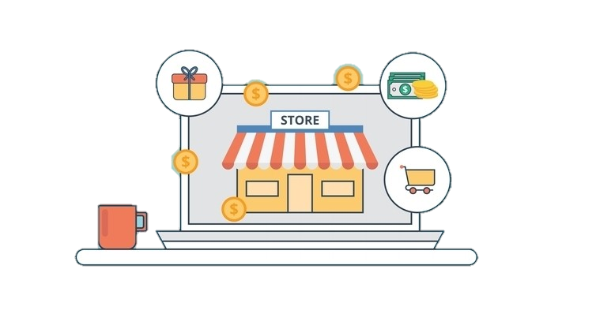
Contextualização dos
Pequenos Negócios

Slide 8




Categorias
MICROEMPREENDEDOR
INDIVIDUAL (MEI)
EMPRESA DE PEQUENO PORTE
MICROEMPRESA
Receita bruta anual de até R$ 81 mil
Receita bruta anual de R$ 81 mil a R$ 360 mil
Receita bruta anual de R$ 360 mil a R$ 4,8 milhões

Slide 9
Os PEQUENOS NEGÓCIOS são importantes
para o Brasil!
21,15
milhões
30%
54%
99%
Fonte: DataSebrae

Slide 10
Os PEQUENOS NEGÓCIOS são importantes
para o Ceará!
33%
584
mil
37%
do total de Empregos
98,7%
do total de Empresas
Fonte: DataSebrae

Slide 11
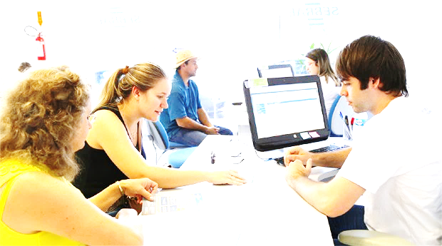



PEQUENOS NEGÓCIOS
584.421
346.833 (59,65%)
MEI
183.655 (31,42%)
ME
18.759 (3,21%)
EPP
6% Demais
2020 – UGE Nacional

Slide 12

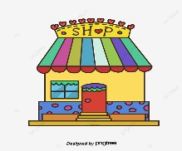


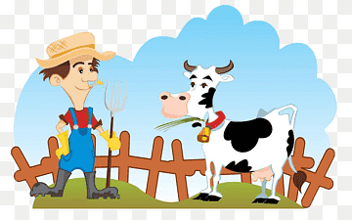
PEQUENOS NEGÓCIOS
Por Setor
(43,44%)
SERVIÇO
COMÉRCIO
(40,76%)
(10,62%)
INDÚSTRIA
(4,55%)
CONST. CIVIL
AGROPECUÁRIA
(0,58%)
2020 – UGE Nacional

Slide 13
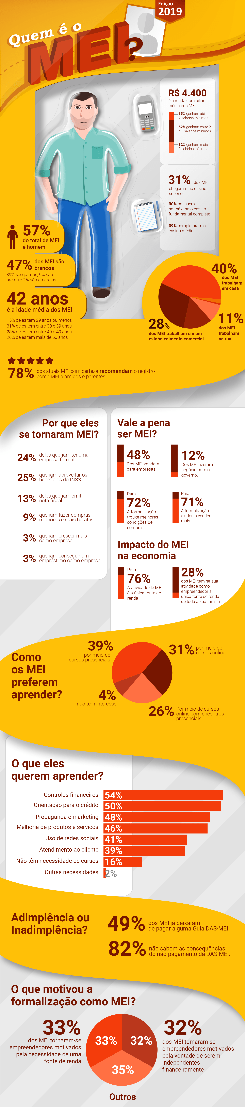

Slide 15
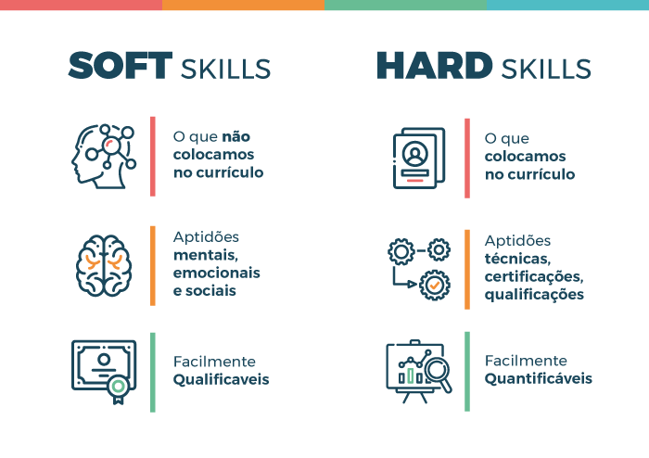




Características do Empreendedor do Amanhã
Competências
Ter conhecimento
sólido sobre
Técnicas de Gestão
Possui o idioma
inglês
Conhecimento
básico de TI

Slide 16
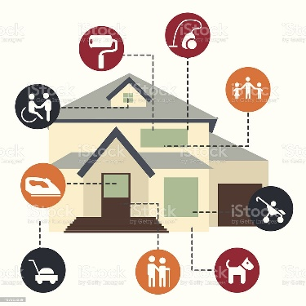


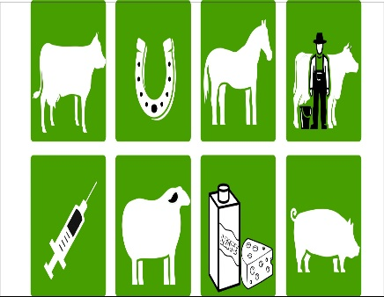

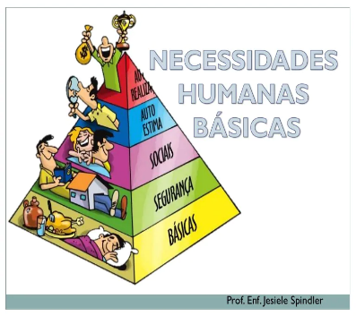
Pequenos Negócios – com potencial
Serviços Pessoais
Serviços de Informática e
Comunicação
Assistência domiciliar
Restaurantes e similares
Cabelereiros, manicure e pedicure
Manutenção predial
Lavagem de veículos
Fotografia
Comunicação e multimídia
Desenv. de programas e aplicativos
Provedores de conteúdos
Manutenção de equipamentos
Serviços de apoio a Agropecuária
Serviços Empresariais
Apoio administrativo
Serviços de entregas
Marketing direto
Organização de eventos
Manutenção de máquinas agrícolas
Consultoria de gestão
Atividades de veterinária
Serviços nas áreas de
Transporte, Saúde e Educação
Bens de necessidades básicas
Treinamento profissional
Transporte escolar e de carga
Serviço de taxi
Instituição para idosos
Ensino de artes
Atividades de condicionamento
físico
Produtos de padaria e confeitaria
Material de construção
Alimentos preparados
Comércio de hortifrutigranjeiros
Comércio de vestuários
Pequenas obras

Slide 17

Modelagem
do Negócio

Slide 18
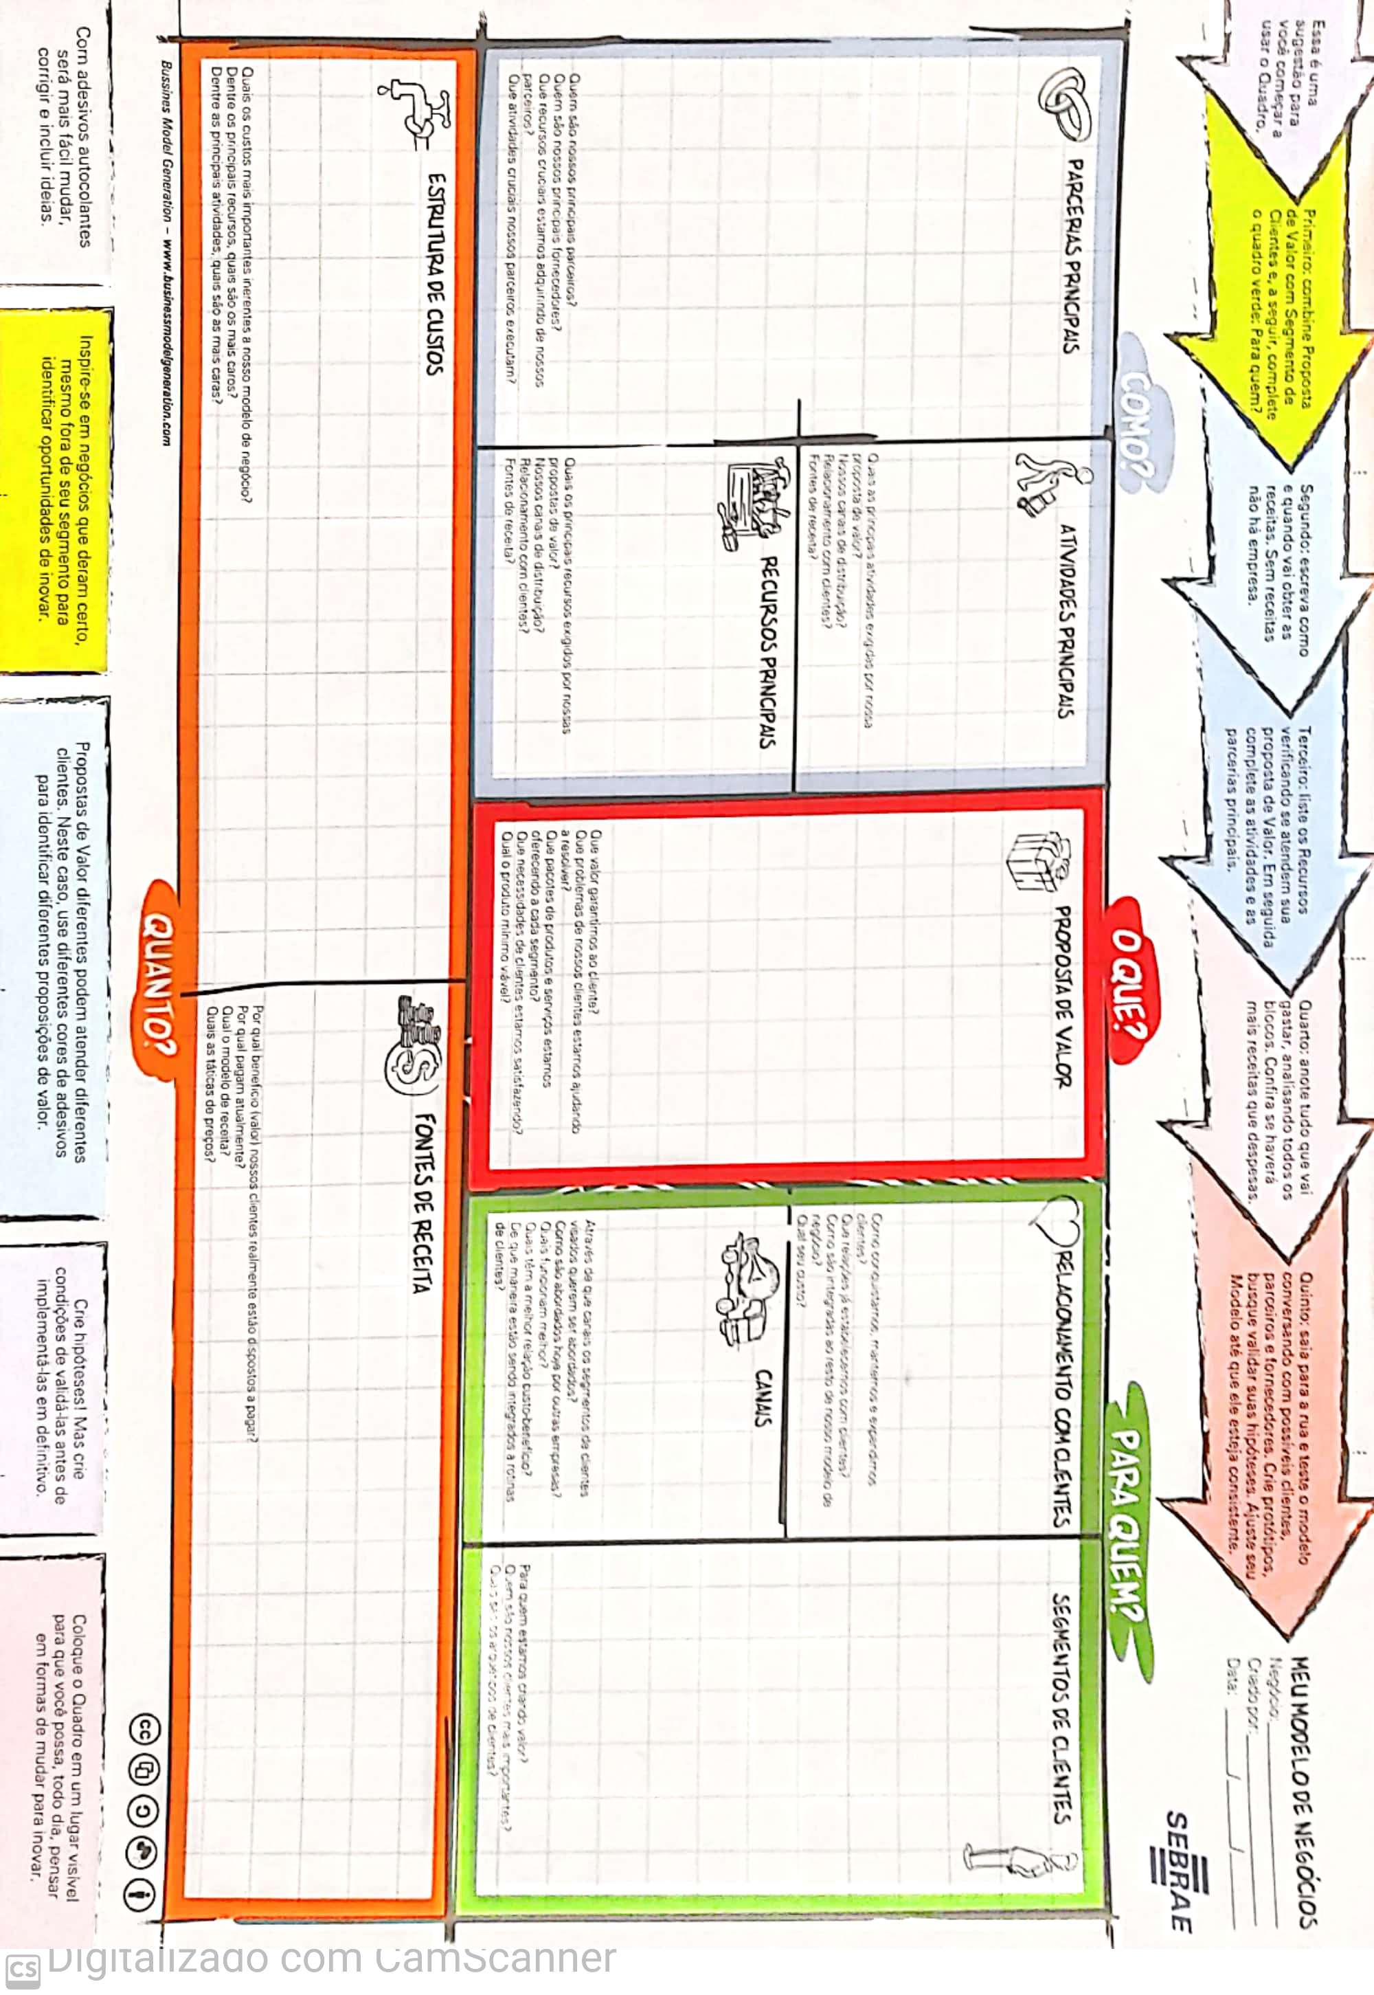

Slide 19

COM - TRATO
Escuta Ativa
Equilíbrio entre Fala e Escuta
Construir colaborativamente
Post – Its
Confiem no processo
Divirtam-se ;)

Slide 20
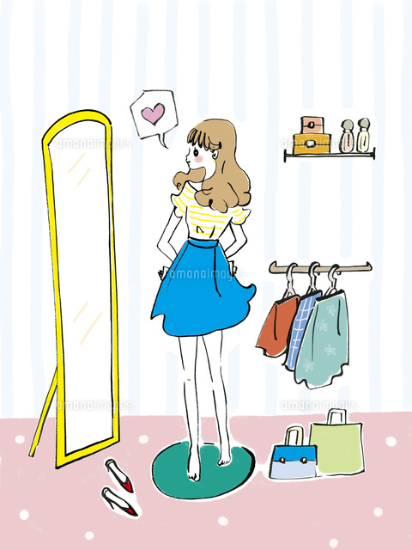
Ao se olhar no Espelho
O que você
quer vê?

Slide 21

Primeira etapa: O que ?
Proposta de Valor
Descreve o pacote de iniciativas e entregas que criam valor para o beneficiário da linha estratégica. Ela resolve um problema ou satisfaz uma necessidade do beneficiário.
Que valor entregamos ao cliente?
Qual problema estamos ajudando a resolver?
Que necessidades estamos satisfazendo?

Slide 22
Primeira etapa: O que ?
Exemplo de proposta
de Valor
NETFLIX
Você tem o controle do que vê
UBER
Levar as pessoas de um canto
a outro, de forma fácil e segura
MIZZAN + MAIN
Camisas masculinas com bom caimento
e tecido confortável, de forma online para
quem quer elegância e conforto.

Slide 23



Segunda etapa: Para quem ?
Segmento de Clientes
Quem são os clientes que você pretende atender?
Eles tem um perfil específico?
Como estão agrupados?
Onde estão localizados?
Canais
Como sua empresa ira se comunicar e alcançar o
seu segmento de clientes?
Relacionamento com Cliente
Qual o tipo de relação que sua empresa ira
estabelecer com seu segmento de cliente para
conquistá-lo e mantê-lo?

Slide 24



Terceira etapa: Como ?
Recursos Principais
Recursos mais importantes exigidos para fazer
Seu Modelo de Negócio funcionar
Atividades Principais
Ações importantes que sua empresa devera realizar
para fazer seu Modelo de Negócio funcionar.
Principais Parcerias
Rede de fornecedores e parceiros que ajudarão a
Sua empresa funcionar.

Slide 25
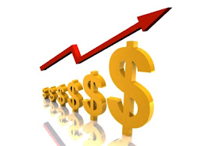

Quarta Etapa: Quanto?
Fontes de Receitas
Estrutura de Custos
Dinheiro que a empresa gera.
Quanto e como a empresa vai receber dos seus clientes?
Todos os custos envolvidos na operação do negócio.

Slide 26
Que
Bom que!
Que
Tal Se?

